Slide 1
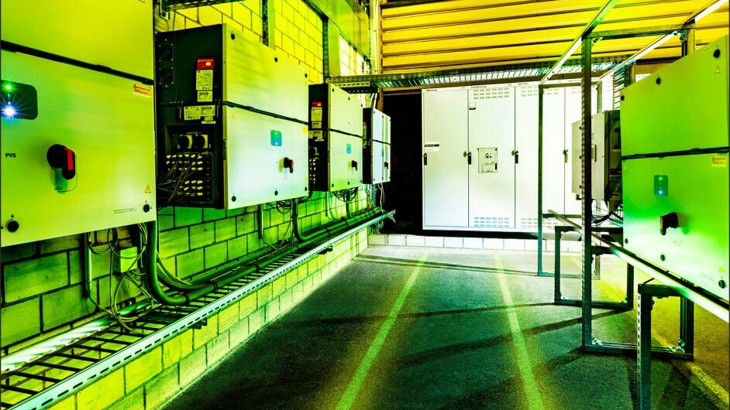
Chapitre F2.8 et N5.2.1
EPAI, Jonathan Baechler

Slide 2
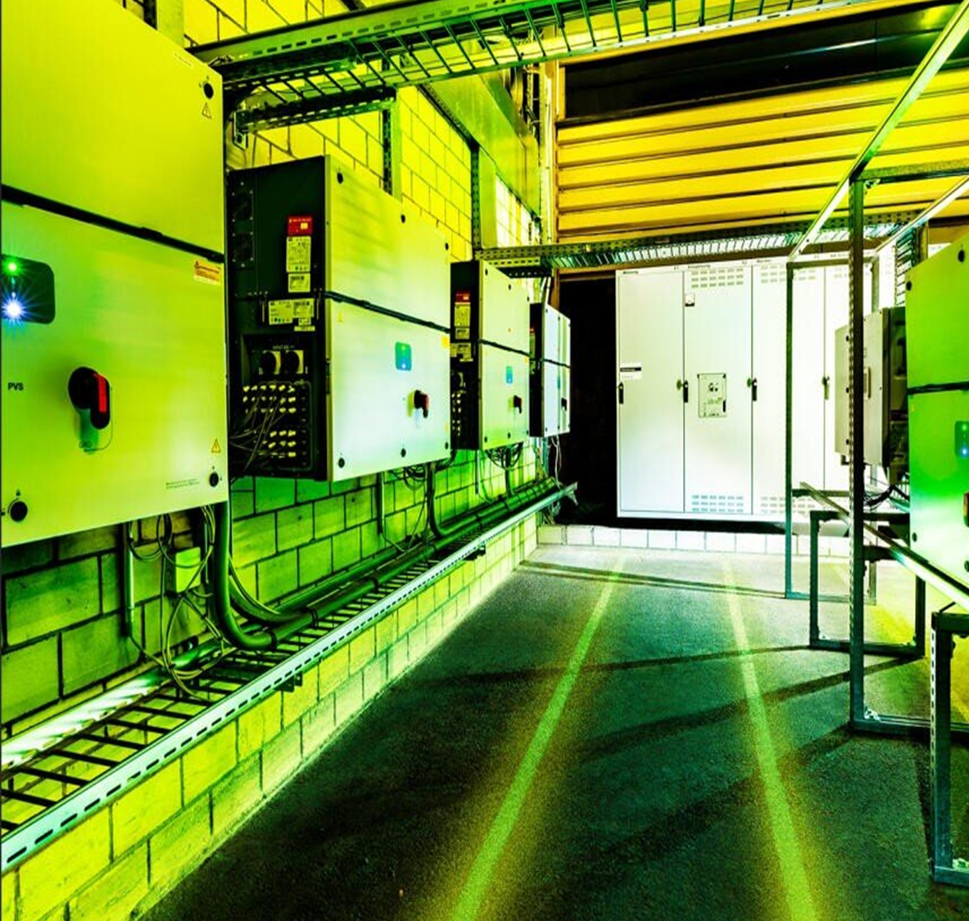
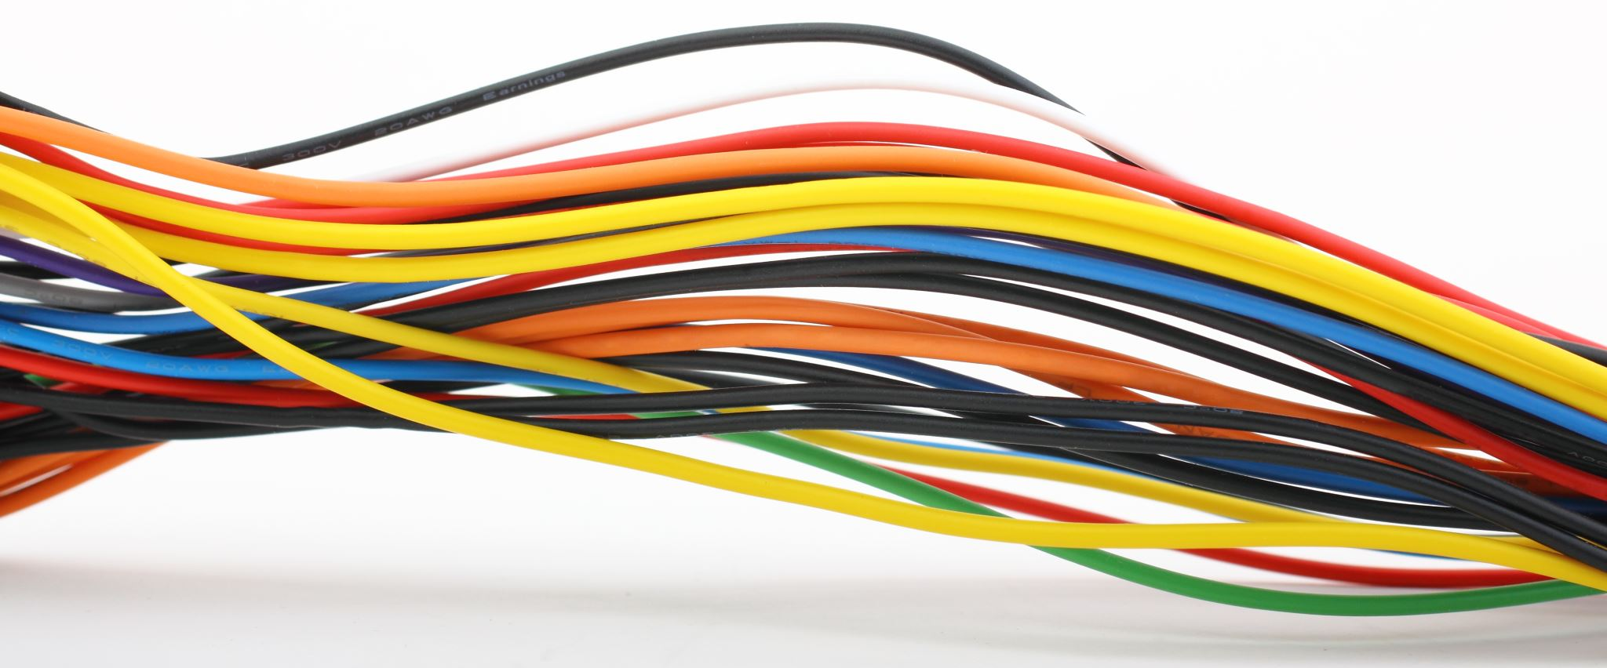
Conducteurs et matériaux isolants
F2.8

Slide 3
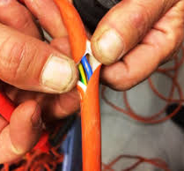
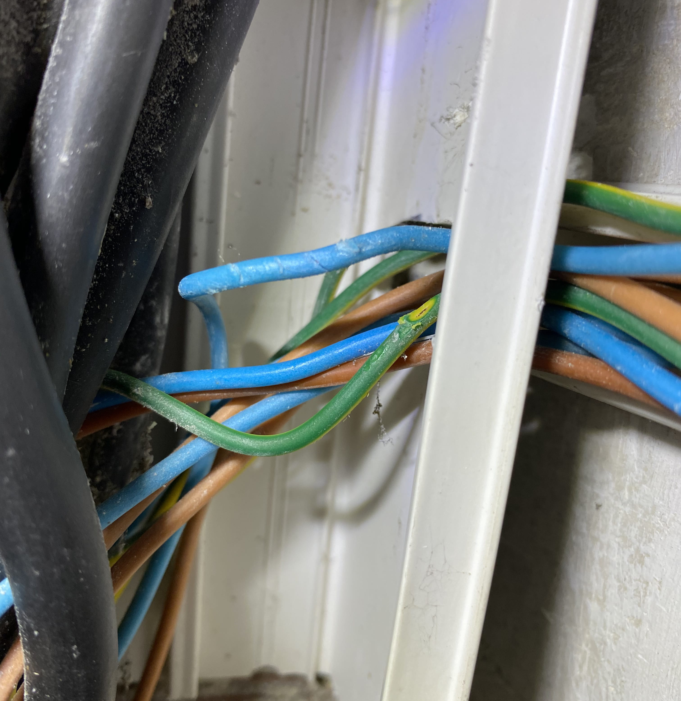
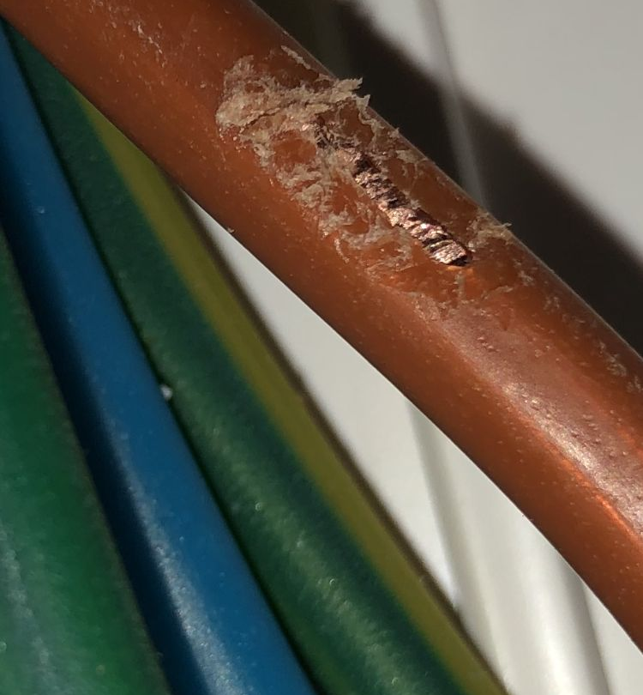
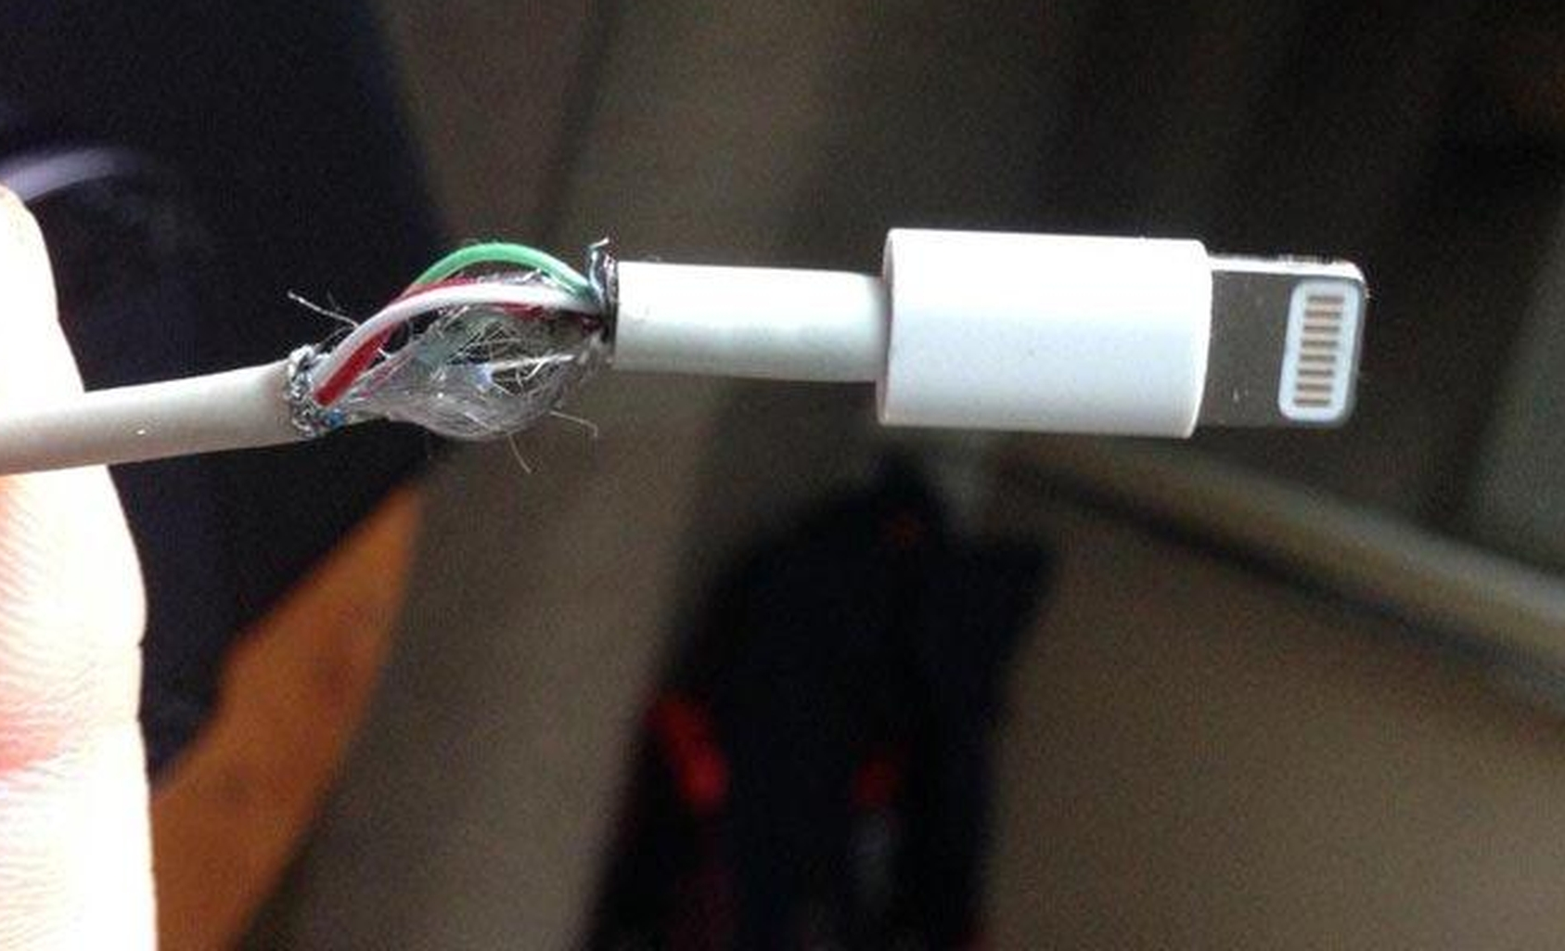
Les conducteurs et matériaux isolants
F2.8
p.53
But des conducteurs :
Transmission d'énergie
But des isolants:
Éviter les disfonctionnements, les accidents ou les incendies
Attention au outil que vous utilisez et quand vous tirez fort sur un fil ou un câble.

Slide 4
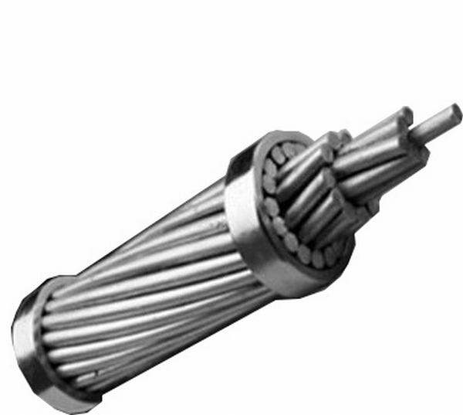
Les conducteurs
F2.8.1
p.53
Cu (Cuivre), la plupart des canalisations.
Al (Aluminium), parfois utilisé dans le réseau. (Aldrey: Alliages d’aluminium)
Avantage du cuivre:
Le cuivre est un matériau qui ne pose aucun problème pour toutes les connexions de conducteurs usuelles. De plus, les fils de cuivre sont malléables, ce qui facilite leur utilisation pour les connexions sur les bornes.

Slide 5
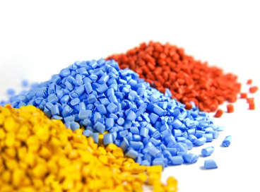
Les isolants
F2.8.2
p.54
Les différentes propriétés :
  Durabilité, vibrations, flexibilité, déformations
  Les propriétés mécaniques (traction, flexion, choc, dureté)
  Résistance à la corrosion
  Aux influences externes (rayonnement, UV Soleil)
  Aux influences chimiques
  A la chaleur et au froid
Les isolants sont fabriqués à partir de matériaux synthétiques:
  Les thermoplastiques
  Les élastomères
  Les duroplastes (plastiques thermodurcis).

Slide 6
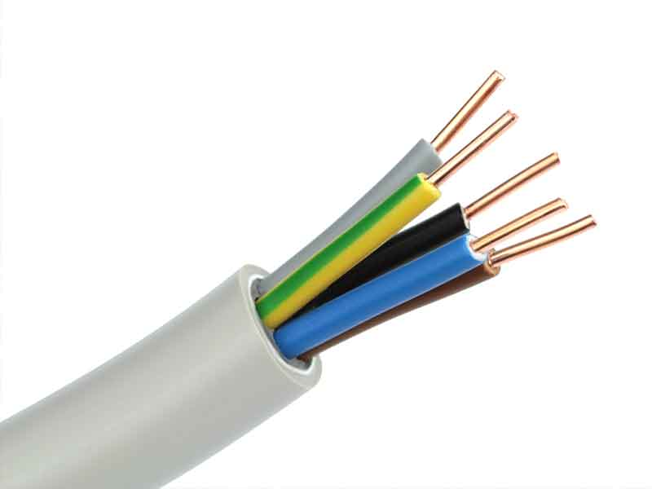
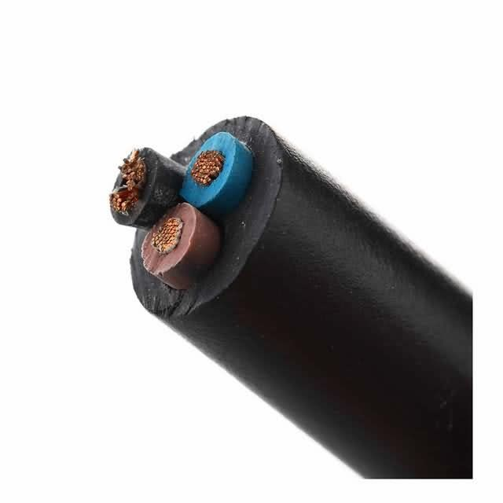
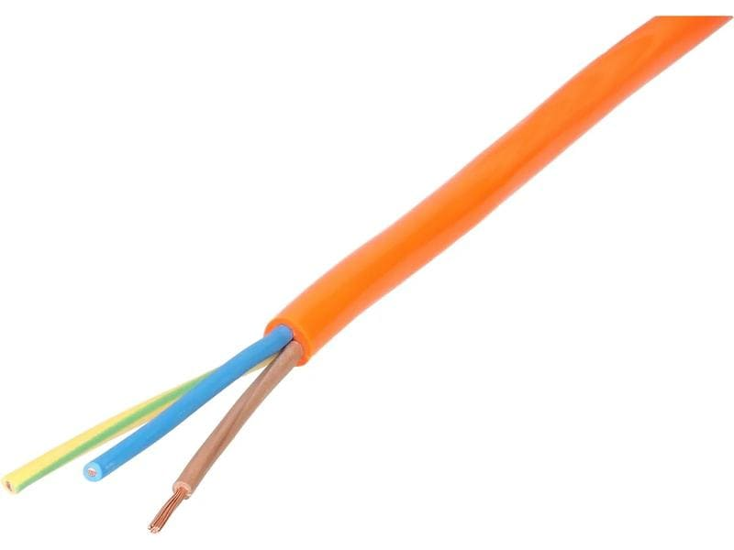
Types de polymères
F2.8.3 tab.1
p.55
Polymères | Désignation | Application
Thermoplastiques | PVC : Chlorure de polyvinyle | Isolation des câbles TT
Elastomères | EPR : Caoutchouc | Isolation des câbles souples
Duroplastes | PUR Polyuréthane | Isolation des câbles PUR-PUR

Slide 7
Danger d'incendies et comportement face au feu
F2.8.5.1
p.56
Les matériaux sont de plus en plus sans halogène mais on en trouve encore beaucoup dans les installations électriques.
Il est mieux de prioriser les éléments comme les câble sans halogènes.
Si les halogènes brûlent, il dégage des acides corrosifs qui ne sont vraiment pas bon pour la santé.
https://cpr.europacable.eu/fr-be/cpr/have-you-ever-seen-cable-burning

Slide 8
Choix du câble par rapport aux influences externes
F2.8.6
p.57
PVC : Robuste, insensible à l’humidité, ininflammable, s’éteint de lui même, température de service 70°
VPE : température de service 90°
EPR : Sans halogène, moins de dommage en cas d’incendie que le PVC

Slide 9
Chute de tension dans la ligne
F2.8.7
p.58
Toute ligne a une petite chute de tension de part sa résistance (1ère électro)
Entre l'introduction d'immeuble et les récepteurs, cette chute de tension ne doit pas être supérieure à 4% de la tension assignée du réseau.
(réseau 10% avant le transformateur de quartier)

Slide 10
Types de canalisations
N5.2 à N5.2.1.7

Slide 11
Principe
N5.2.1.1.
p.183
Prendre en compte les influences externes.
Les canalisations doivent être installées à demeure (de manière fixe).
PEN et N de la même manière que les conducteurs de phases correspondants.
Circuit en étoile pour éviter les boucles (champ magnétique).

Slide 12
Le neutre
N5.2.1.1.
p.183
Les conducteurs neutres (N) sont reliés au point neutre du
réseau.
Ils doivent être doivent être repérés par du bleu sur la totalité de leur longueur.
Le bleu ne doit pas être utilisé pour le marquage d'autres conducteurs.
Excepté les marquages bleus sur le conducteur PEN

Slide 13
Le conducteur PE
N5.2.1.1.
p.183
Les conducteurs de protection (PE) sont utilisés comme mesures de protection contre les courants de contact dangereux et doivent être repérés par la combinaison de deux couleurs vert/jaune. Cette combinaison de couleurs ne peut être utilisée dans aucun autre but. Un conducteur de protection établit la liaison électrique à l'une des parties suivantes:
- masses des matériels
- éléments conducteurs étrangers
- barre principale de mise à la terre

Slide 14
Le conducteur PEN
N5.2.1.1.
p.183
Les conducteurs PEN sont des conducteurs mis à la terre qui remplissent simultanément les fonctions du conducteur de protection PE et du conducteur neutre N.
Le conducteur PEN n'est par définition pas un conducteur actif, mais peut conduire du courant en service.
Lorsqu'il est isolé, il doit être identifié par la combinaison des couleurs vert/jaune sur toute sa longueur avec un marquage bleu à ses extrémités.

Slide 15
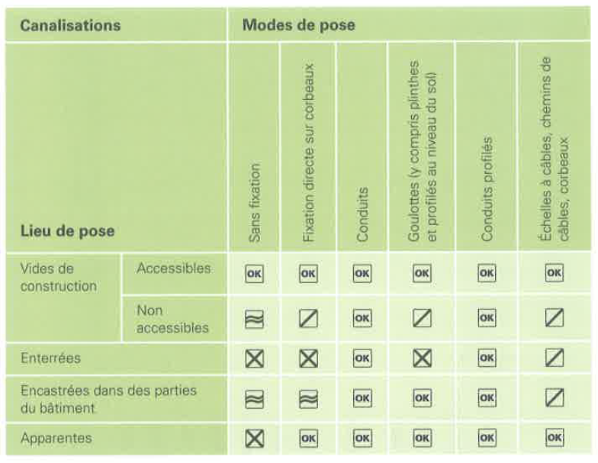
Mode de pose en fonction des situations
N5.2.1.2.1
p.187

Slide 16

Mode de pose en fonction des situations
N5.2.1.2.3
p.187
En cas de pose enterrée, les canalisations doivent être protégées par des conduits ou canaux fermés, de telle sorte qu’ils puissent être aisément remplacés et qu’un endommagement soit exclu lors de travaux de fouilles et autres.
Distance : 60 cm

Slide 17
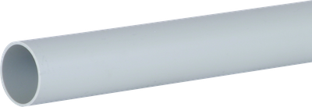
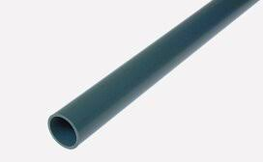
Type de tube
N5.2.1. Tab.6
p.188
Tube TIT (KIR) : Rigide en matière synthétique, lisse, apte à être plié
Tube THD : Rigide en matière synthétique, lisse, pas apte à être plié

Slide 18
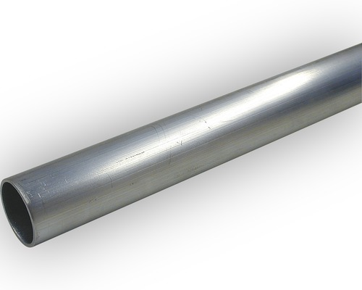
N5.2.1. Tab.6
p.188
Tube ALU: aluminium rigide, aluminium sans manchon, longueurs de 3 m

Slide 19
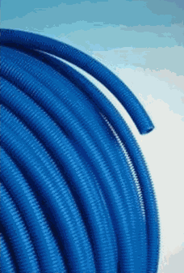
Le plus commun
N5.2.1. Tab.6
p.188
Tube THFWG / KRFG ou ICTAAN:

Slide 20
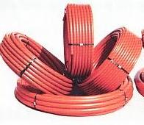
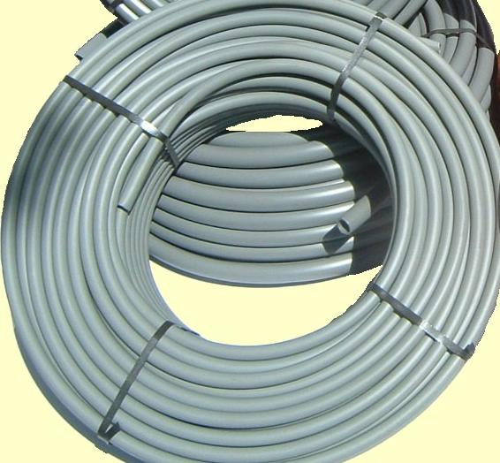
THF : en mat. synthétique à base de polyoléfine, pliable, lisse, reprend automatiquement sa forme initiale
THFW : en mat. synthétique à base de polyoléfine, pliable, lisse, reprend automatiquement sa forme initiale. Resistant
N5.2.1. Tab.6
p.188

Slide 21
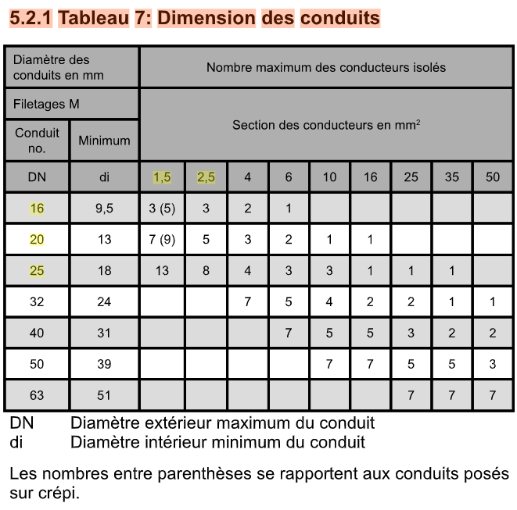
Nombre de fils dans un conduit
Le diamètre du conduit doit être choisi de sorte à ce que les conducteurs puissent être tirés sans effort important ni endommagement
N5.2.1. Tab.7
p.189

Slide 22
Pose de conduits et goulottes
N5.2.1.6
p.189
Plusieurs circuits sont admis dans un même conduit ou une même goulotte si tous les conducteurs sont isolés pour la tension assignée présente la plus élevée .
Les conduits dans lesquels sont tirés les conducteurs doivent être reliés entre eux par des manchons
Les conduits combustibles doivent être intégralement enrobés dans des matériaux non combustibles.

Slide 23
Suite
PIE CHAP.4

Slide 24


Sources
NIBT 2025, Electro suisse
PowerPoint 2020, Groupe E, GESA, IB-murten, ECAB

